Slide 1
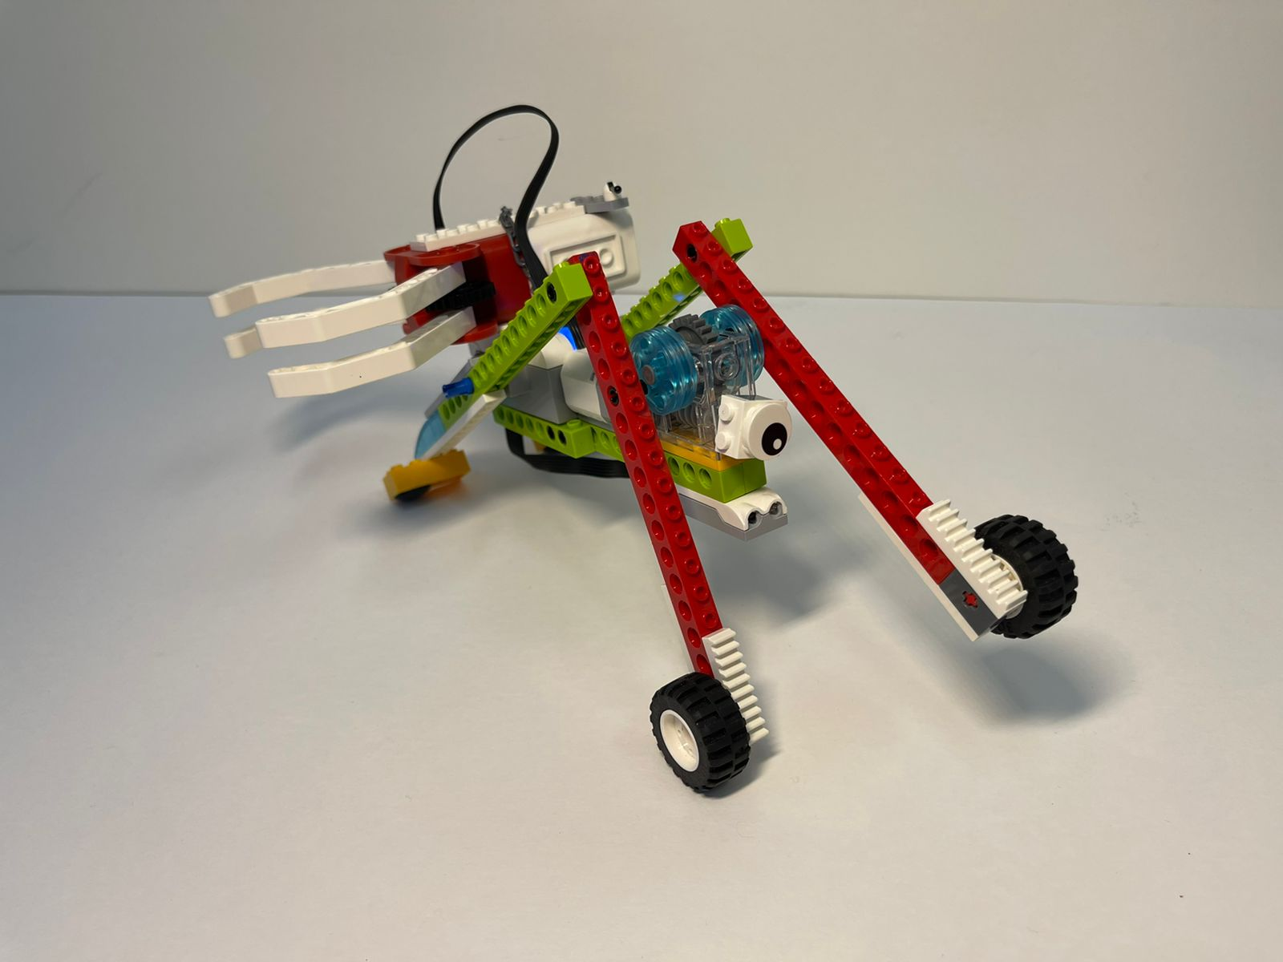
Шагающий робот «Емелька»
Авторы проекта:
Петропавловский Иван Сергеевич (10 лет)
Название объединения доп. образования: «Время роботов»
Образовательная организация: ГБОУ ДО ДТДМ на Миусах
Руководители проекта: Надебская М.Д.

Slide 2
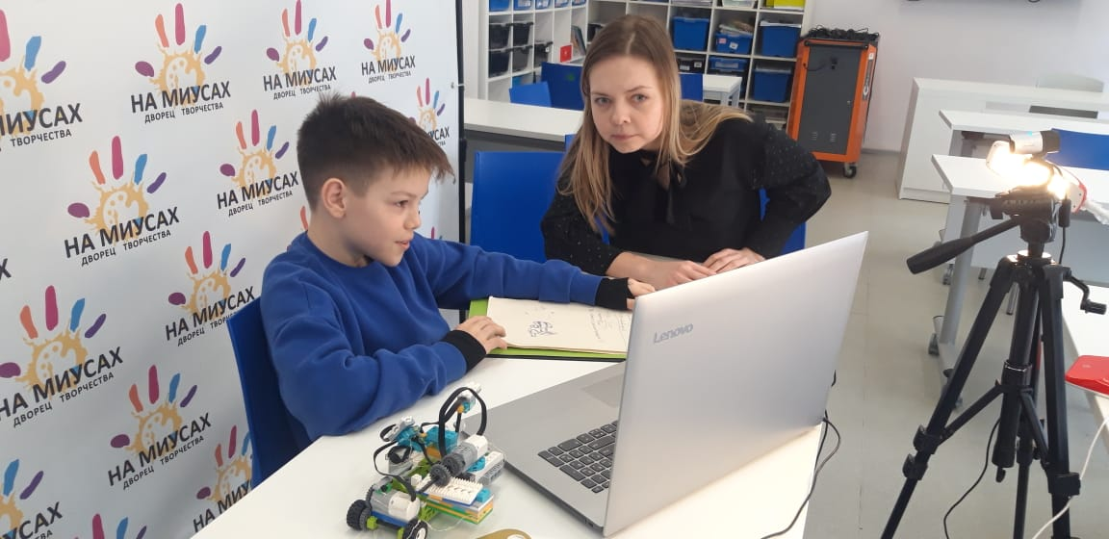
На занятиях «Время роботов»

Slide 3
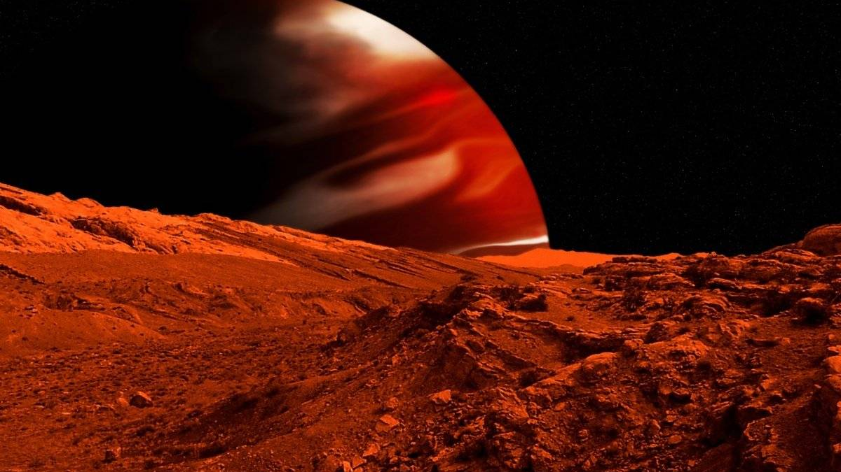
Идея
создание современной
роботизированной технологии для изучения космоса

Slide 4
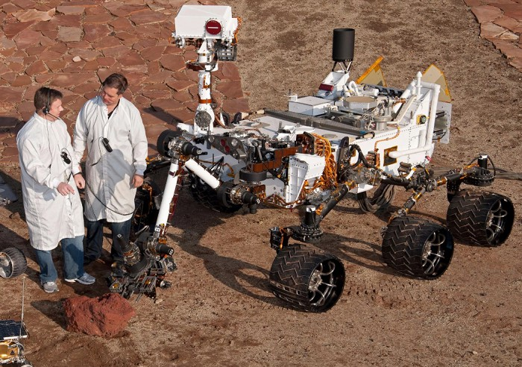
Как сейчас организована работа?
В рамках миссии «Экзомарс-2020» на поверхности Марса в одном и том же районе работали два аппарата — марсоход производства ЕКА и посадочная платформа, разработанная НПО им. С.А. Лавочкина. Тестирование прототипа марсохода ЕКА
Эти аппараты искали доказательства существования жизни под поверхностью.
Функцией марсохода ЕКА является подповерхностное бурение и взятие проб.
Тестирование прототипа марсохода ЕКА

Slide 5
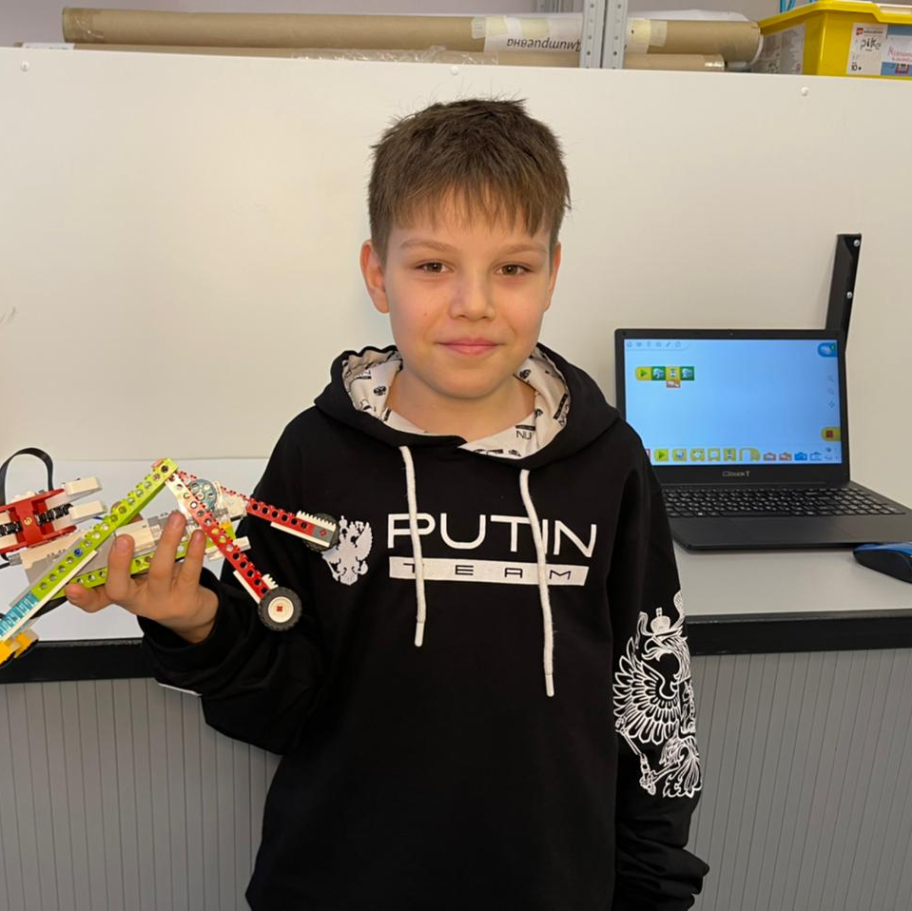
План работы
1. Сбор информации о роботах;
2. Определение проблемы и возможности создания
собственного робота;
3. Создание эскиза;
4. Определение частей;
5. Конструирование модели на основе конструктора;
6. Программирование модели;
7. Тестирование и исправление ошибок;
8. Демонстрация робота.

Slide 6
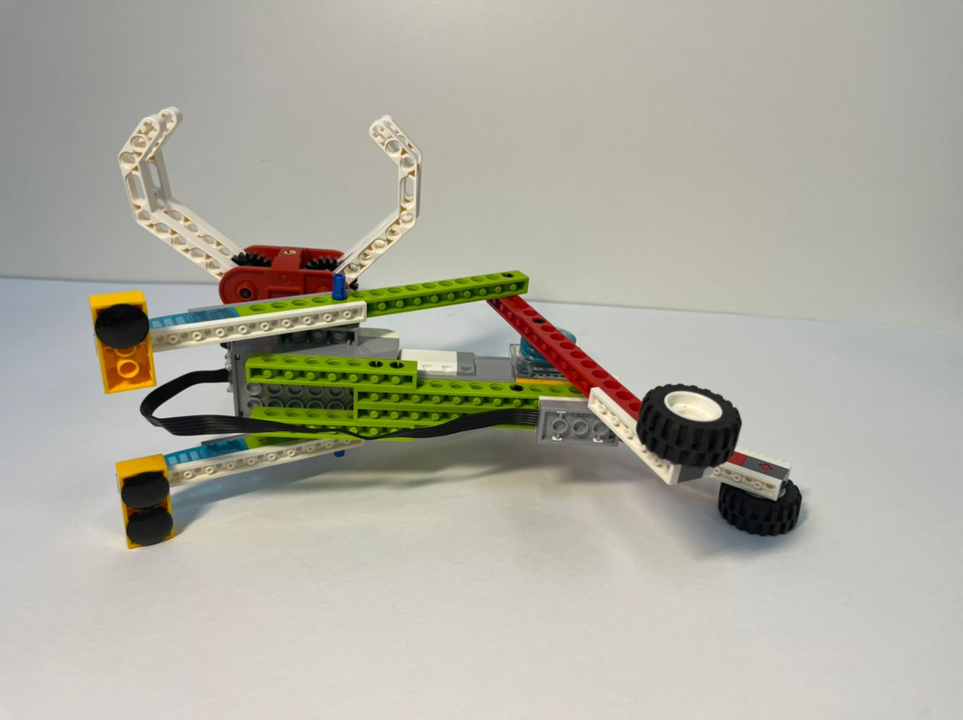
Цель
Создание робота способного передвигаться по пересеченной местности, недоступной для обычных колесных средств.
Задачи:
1. Изучить проблему актуальности идеи.
2. Разработать проект робота с использованием конструктора Lego Wedo2.0;
3. Составить и протестировать программу для собранной конструкции;
4. Проанализировать работу и представить проект.
Робот будет является авторской разработкой

Slide 7
Основа модели робота
Важный критерий -это высота центра тяжести.

Slide 8
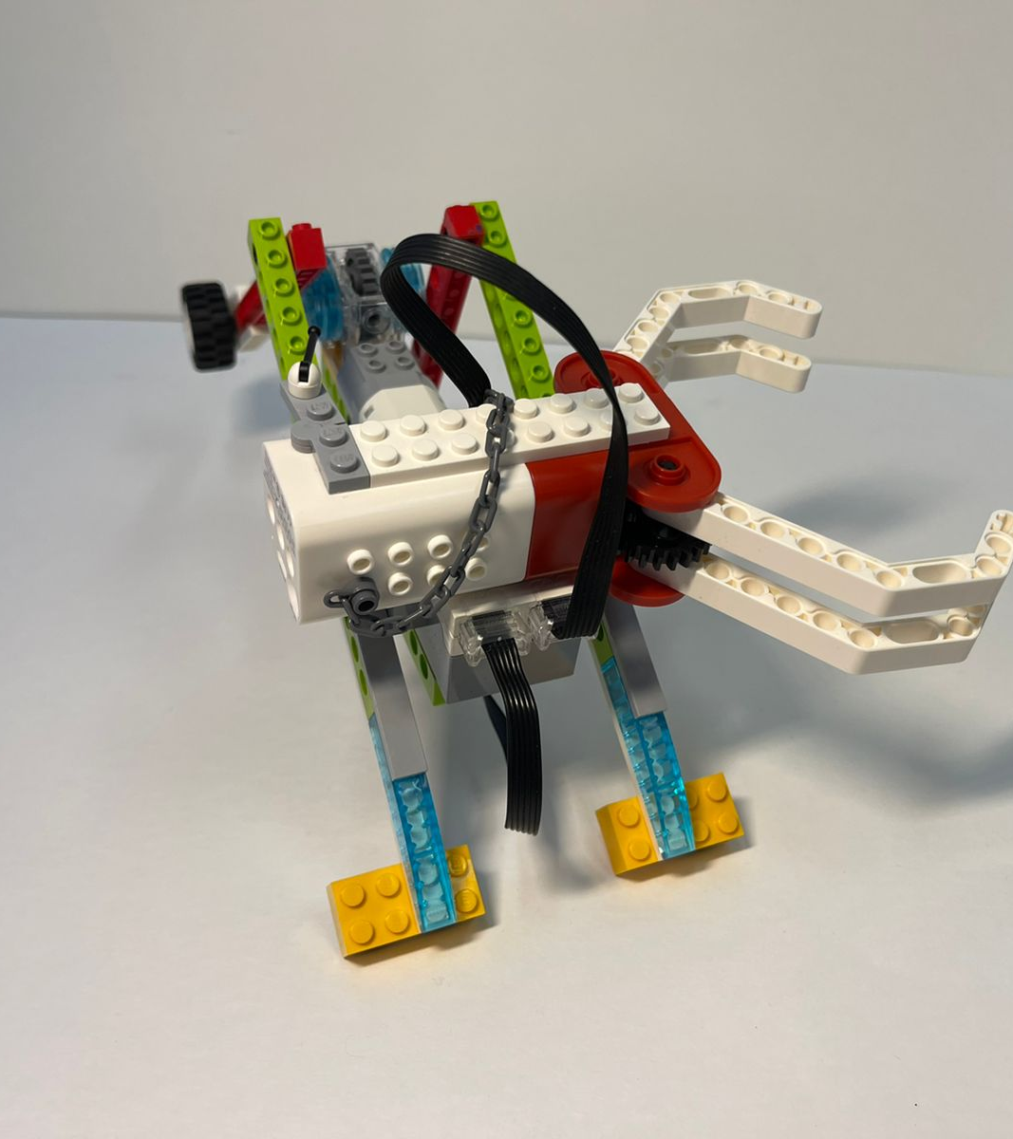
Функции робота
Перемещение по изучаемой поверхности;
Грузоподьемность до 10 кг;
Бурение скважин;
Взятие проб;
Наземный контроль ;
Измельчать проб;
Анализ химический и физический состава пробы
Ссылка на видео https://disk.yandex.ru/i/wI0YWLZaiYxGyQ
Результаты тестирования робот передает в центр управления-ученым.

Slide 9
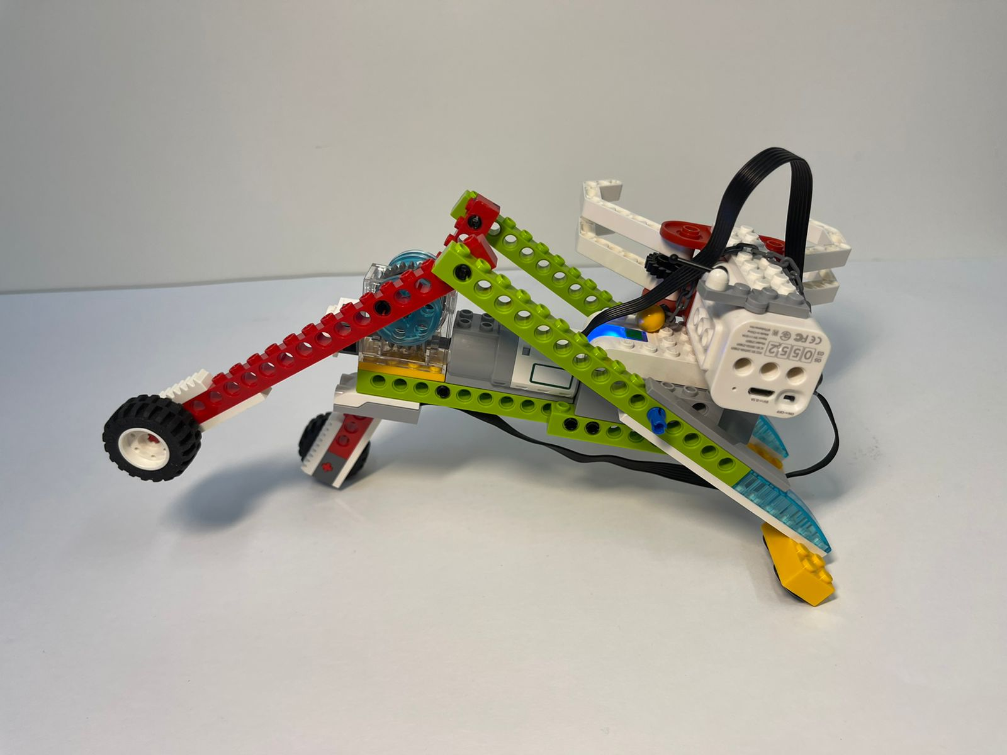
Техническое оснащение
Устройство робота: Программа Lego Wedo2.0
1.Два смарт-хаба; Программа Lego Wedo2
2. Датчик расстояния
3.Датчик наклона;
4.Два мотора;
5.Зубчатая передача;
6. Реечная передача.
Робот оснащен механической рукой и спектрометром, что позволяет роботу исследовать почву, грунт под поверхностью для поиска биосигналов. Робот тестирует поступивший материал
Программа робота позволяет управлять движением робота
Ссылка на видео https://disk.yandex.ru/i/cbY5Or8CpygREQ

Slide 10
Конструктивные особенности
Обеспечение устойчивости и скорости модели
В модели используется червячная передача, за счет этого скорость робота невысокая, но сила при этом большая.
Программа написана в программе Wedo 2.0

Slide 11
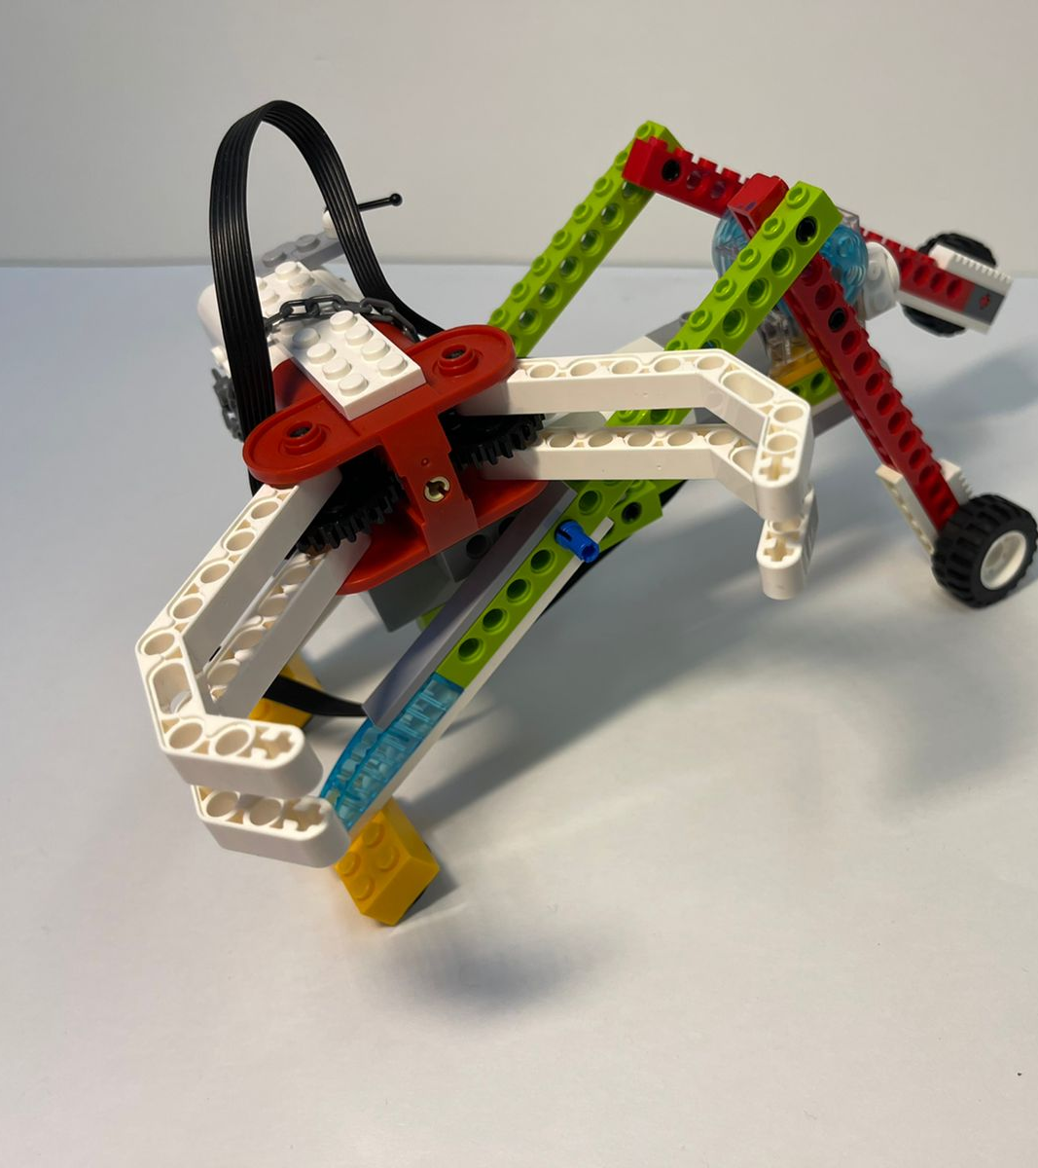
Выводы
Робот может передвигаться по пересеченной местности, недоступной для обычных колесных средств.
2. Устройство решает серьезную проблему - недостаточную роботизацию в технологиях освоения космоса.
3. Робот может применяться в гидрометеорологии.
Источники
https://intellect.icu/shagayushhie-roboty-konstruktsiya-i-elektronnaya-chast-5295
https://monitorbank.ru/shagayushhie-roboty-teoriya-i-osnovy/

Slide 12
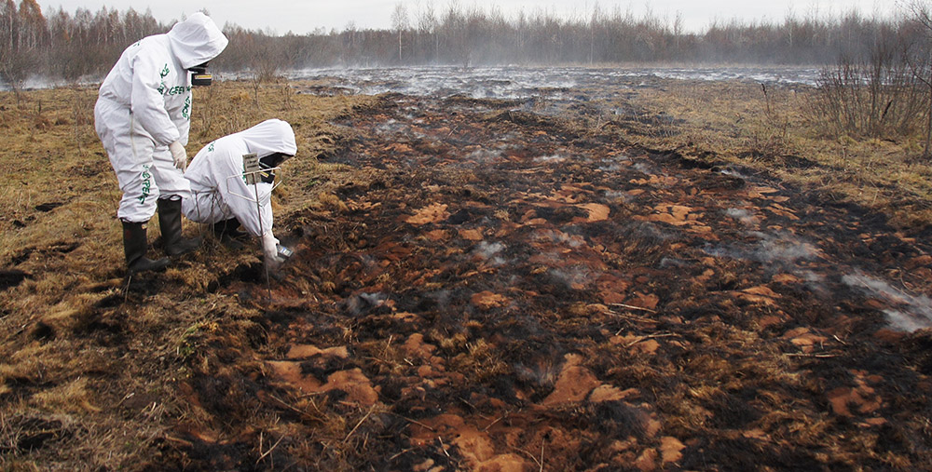
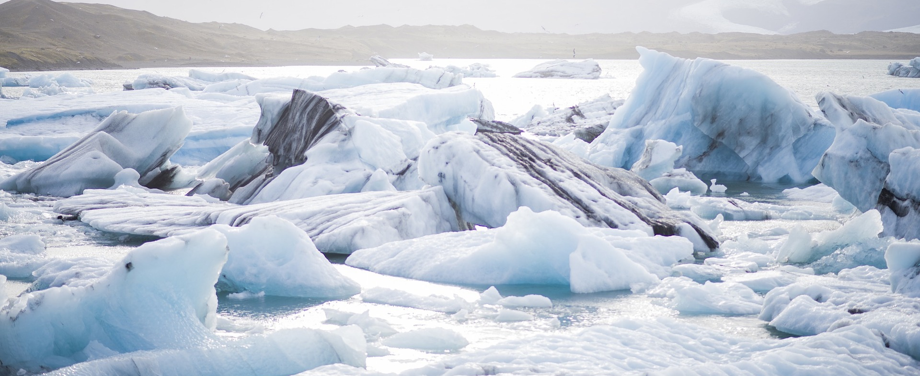
Перспективы проекта
Робот можно использовать
Изучение Арктики;
В гидрометеорологии;
В изучение зараженных территорий.

Slide 13
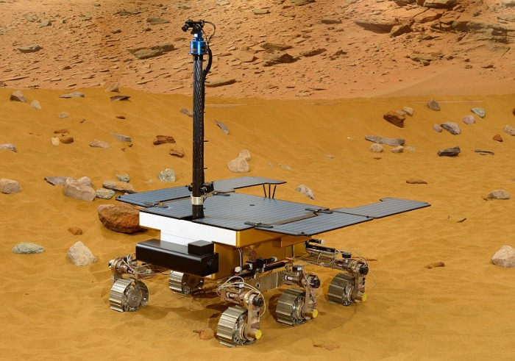
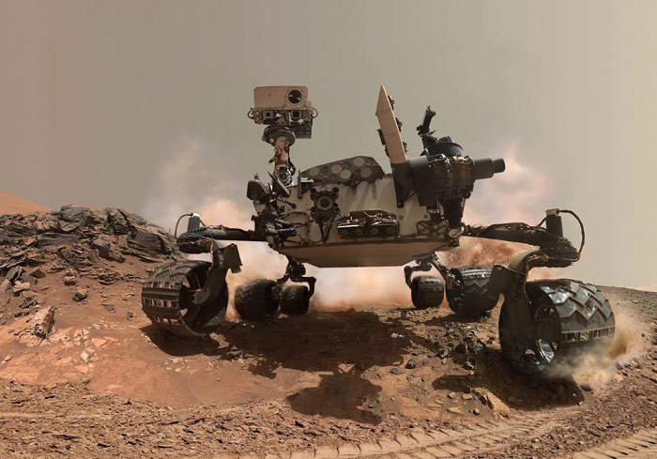
Аналоги
Марсоход Mars Geyser Hopper Марсианская научная лаборатория —
Mars Science Laboratory (MSL)

